Slide 2
Даты проведения итогового сочинения в 2023/24 учебном году
декабрь
февраль
апрель
6
7
10

Slide 3
Проведение итогового сочинения (изложения)
Вход в 9.00
В случае опоздания:
участник допускается к написанию;
время не продлевается;
инструктаж не проводится;
предоставляется информация по заполнению бланков
Начало в 10.00
Продолжительность 3ч.55мин.
+1ч.30 мин. для лиц с ОВЗ;
детей-инвалидов; инвалидов

Slide 4
Проведение итогового сочинения (изложения)
документ, удостоверяющий личность;
Ручка (гелевая или капиллярная с чёрными чернилами;
лекарства и питание (при необходимости;
специальные технические устройства (для участников с ОВЗ, детей-инвалидов, инвалидов)
средства связи;
фото, аудио и видеоаппаратура;
справочные материалы;
письменные заметки;
собственные орфографические словари;
тексты литературных материалов

Slide 5
Проведение итогового сочинения (изложения)
Досрочное завершение по уважительной причине
Работа не проверяется и не оценивается
Повторный допуск
Акт о досрочном завершении экзамена по уважительной причине
Нарушение порядка проведения
Работа не проверяется и не оценивается
Повторный допуск
Акт об удалении участника

Slide 6
Ознакомление с результатами итогового сочинения (изложения)
В своей образовательной организации под подпись не позднее 14 декабря.
Срок действия результатов итогового сочинения (изложения):
как допуск к ЕГЭ – бессрочно для поступления в ВУЗ – 4 года

Slide 7
Комплекты тем итогового сочинения на 2023/24 учебный год
Духовно-нравственные ориентиры в жизни человека
Внутренний мир человека и его личностные качества.
Семья, общество, Отечество в жизни человека
Семья, род; семейные ценности и традиции.
Природа и культура в жизни человека
Природа и человек.
Отношение человека к другому человеку (окружению), нравственные идеалы и выбор между добром и злом.
Познание человеком самого себя.
Свобода человека и ее ограничения.
Человек и общество.
Родина, государство, гражданская позиция человека.
Наука и человек.
Искусство и человек.

Slide 8
Требования
Требование № 1. «Объем итогового сочинения».
Рекомендуемое количество слов – от 350. Максимальное количество слов в сочинении не устанавливается. Если в сочинении менее 250 слов (в подсчет включаются все слова, в том числе и служебные), то выставляется «незачёт» за невыполнение требования № 1 и «незачёт» за работу в целом .
Требование № 2. «Самостоятельность написания итогового сочинения».
Не допускается списывание сочинения (фрагментов сочинения) из какого-либо источника или воспроизведение по памяти чужого текста. Если сочинение признано несамостоятельным, то выставляется «незачёт» за невыполнение требования № 2 и «незачёт» за работу в целом (такое сочинение не проверяется по критериям оценивания).

Slide 9
Критерии
1. «Соответствие теме»;
2. «Аргументация. Привлечение литературного материала»;
3. «Композиция и логика рассуждения»;
4. «Качество письменной речи»;
5. «Грамотность»
Для получения «зачёта» за итоговое сочинение необходимо получить «зачёт» по критериям № 1 и № 2 (выставление «незачёта» по одному из этих критериев автоматически ведет к «незачёту» за работу в целом), а также дополнительно «зачёт» по одному из других критериев.

Slide 10
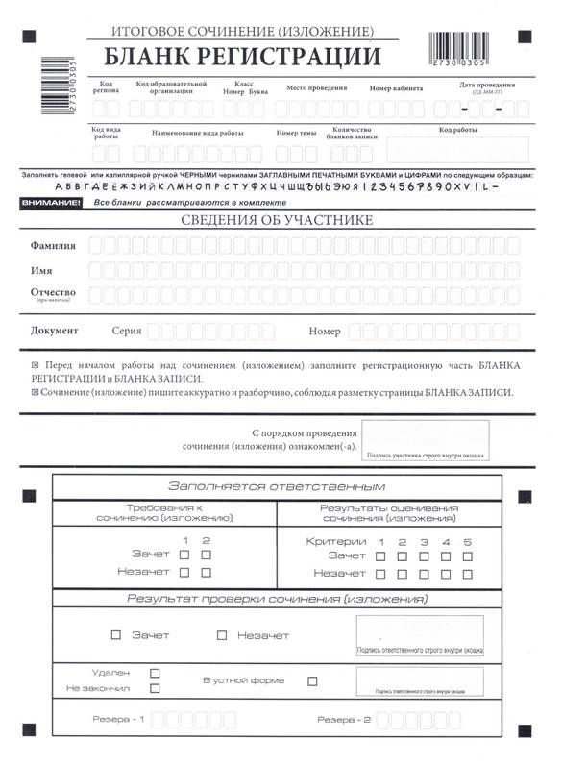
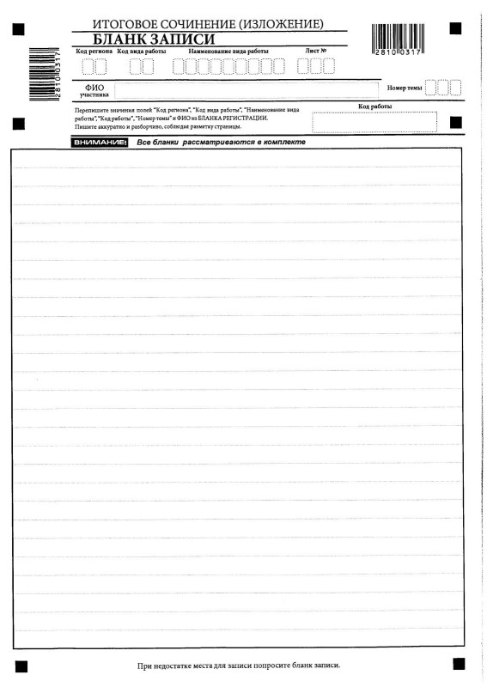
Образцы бланков итогового сочинения (изложения)

